Slide 1

혼자 공부하는 네트워크
Chapter 01 컴퓨터 네트워크 시작하기
01-2 네트워크 거시적으로 살펴보기
강민철
https://minchul.net
https://youtube.com/@kangminchul

Slide 2
Chapter 01 컴퓨터 네트워크 시작하기
01-1 컴퓨터 네트워크를 알아야 하는 이유
01-2 네트워크 거시적으로 살펴보기
01-3 네트워크 미시적으로 살펴보기
Chapter 02 물리 계층과 데이터 링크 계층
02-1 이더넷
02-2 NIC와 케이블
02-3 허브
02-4 스위치
Chapter 03 네트워크 계층
03-1 LAN을 넘어서는 네트워크 계층
03-2 IP 주소
03-3 라우팅

Slide 3
Chapter 01-2
네트워크 거시적으로 살펴보기
거시적인 관점에서 네트워크의 큰 그림을 그려 보며 필수 배경지식을 학습

Slide 4
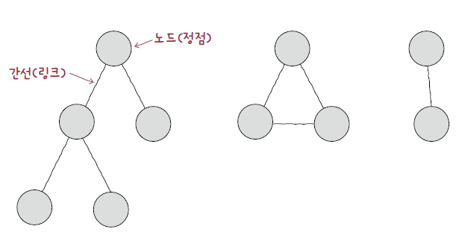
Chapter 01-2 네트워크 거시적으로 살펴보기(1)
네트워크는 그래프의 형태로 서로 연결
그래프(graph)는 노드(node)와 노드를 연결하는 간선(edge)으로 이루어진 자료 구조
시작하기 전에

Slide 5
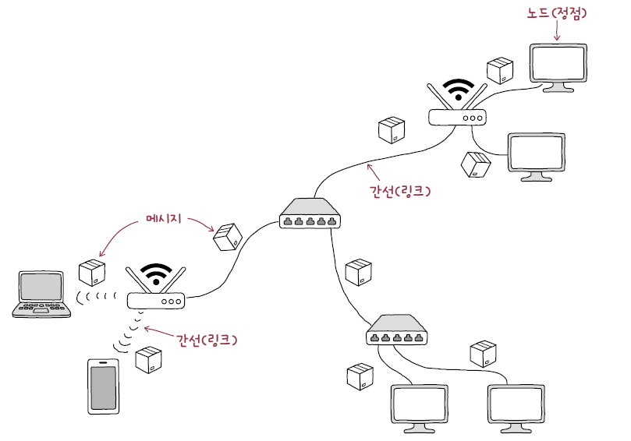
Chapter 01-2 네트워크 거시적으로 살펴보기(2)
네트워크의 기본 구조
모든 네트워크는 ‘노드’, 노드를 연결하는 ‘간선’, 노드 간 주고받는 ‘메시지’로 구성
호스트
네트워크 장비
통신 매체
메시지

Slide 6
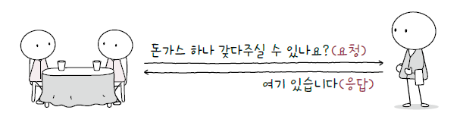
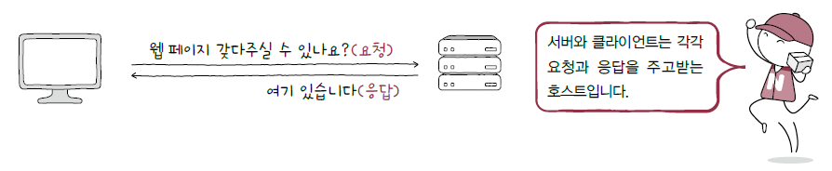
Chapter 01-2 네트워크 거시적으로 살펴보기(3)
호스트
호스트(host)는 네트워크의 가장자리 노드
서버(server) - ‘어떠한 서비스’를 제공하는 호스트
클라이언트(client) - 서버에게 어떠한 서비스를 요청하고 서버의 응답을 제공받는 호스트

Slide 7
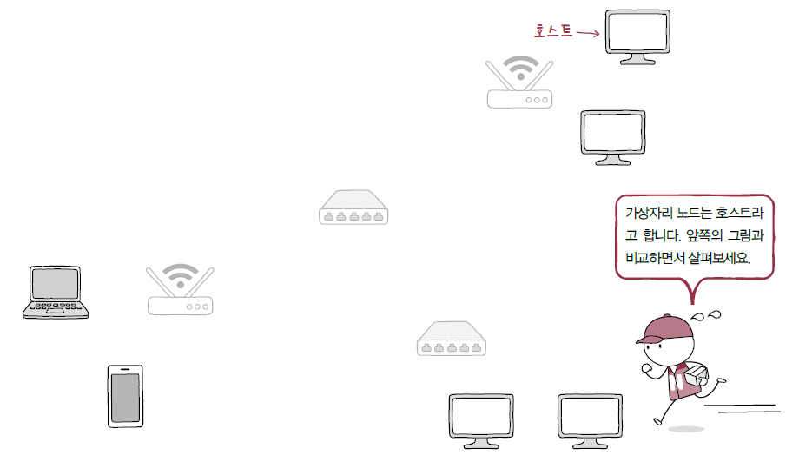
Chapter 01-2 네트워크 거시적으로 살펴보기(4)

Slide 8
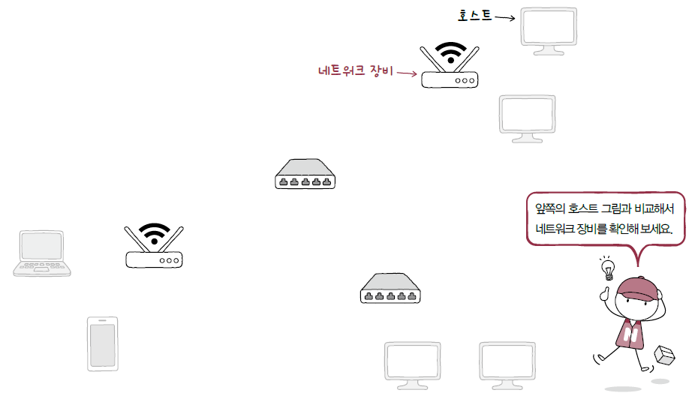
Chapter 01-2 네트워크 거시적으로 살펴보기(5)
네트워크 장비
호스트 간 주고받을 정보가 거치는 중간 노드
이더넷 허브, 스위치, 라우터, 공유기 등

Slide 9
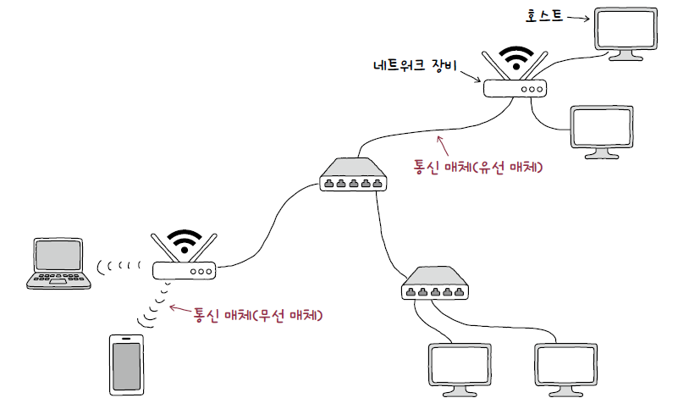
Chapter 01-2 네트워크 거시적으로 살펴보기(6)
통신 매체
각 노드를 연결하는 간선(링크)
유선 매체
무선 매체

Slide 10
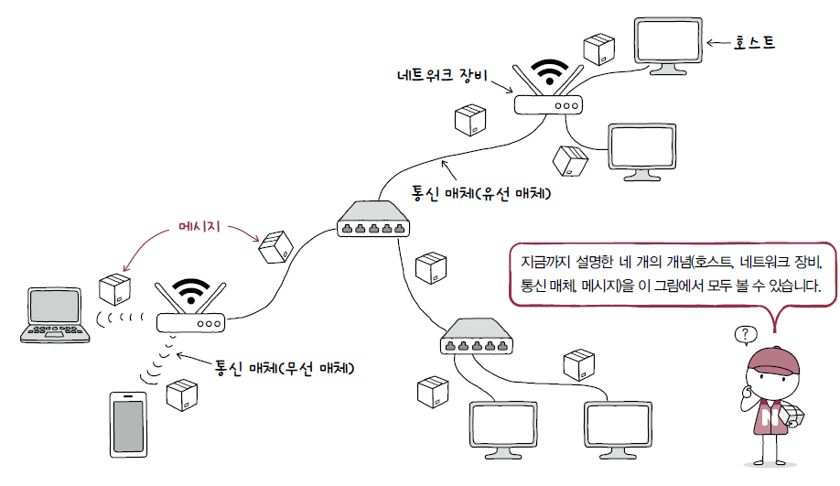
Chapter 01-2 네트워크 거시적으로 살펴보기(7)
메시지
통신 매체로 연결된 노드가 주고받는 정보
웹 페이지, 파일, 메일 등

Slide 11
Chapter 01-2 네트워크 거시적으로 살펴보기(8)
범위에 따른 네트워크 분류
LAN(Local Area Network)
WAN(Wide Area Network)

Slide 12
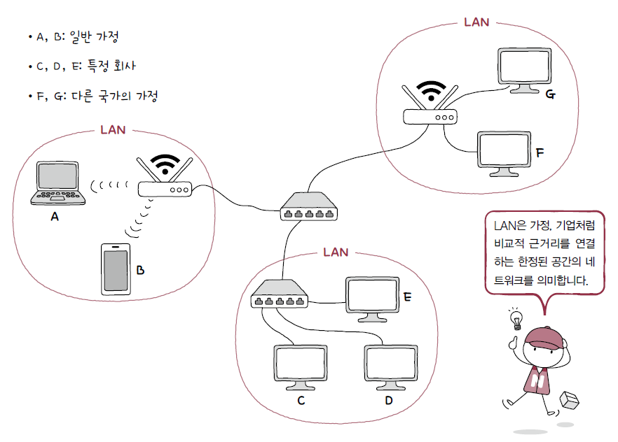
Chapter 01-2 네트워크 거시적으로 살펴보기(8)
LAN
가까운 지역을 연결한 근거리 통신망

Slide 13
Chapter 01-2 네트워크 거시적으로 살펴보기(9)
WAN
먼 지역을 연결하는 광역 통신망
인터넷이 WAN으로 분류
다른 LAN에 속한 호스트와 메시지를 주고받아야 할 때는 WAN이 필요
ISP(Internet Service Provider)
사용자에게 인터넷과 같은 WAN에 연결 가능한 회선을 임대하는 등 WAN과 관련한 다양한 서비스를 제공
국내의 대표적인 ISP는 KT, LG유플러스, SK브로드밴드

Slide 14
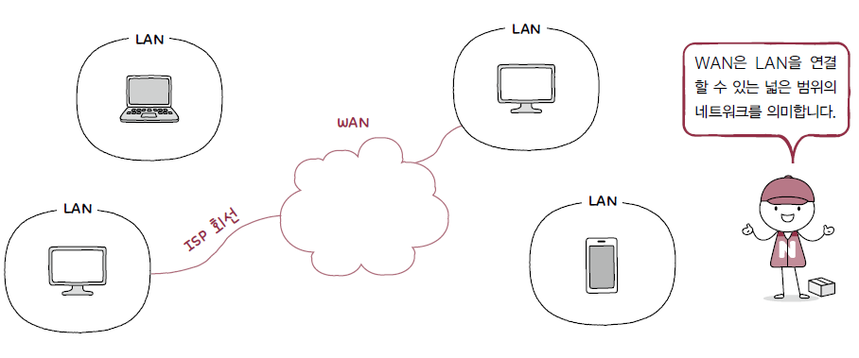
Chapter 01-2 네트워크 거시적으로 살펴보기(10)

Slide 15
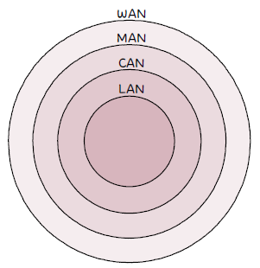
Chapter 01-2 네트워크 거시적으로 살펴보기(11)
여기서 잠깐
CAN과 MAN
세밀하게 나눈 네트워크 분류
LAN(Local Area Network)
CAN(Campus Area Network) - 학교 또는 회사의 여러 건물 단위
MAN(Metropolitan Area Network) - 도시나 대도시 단위
WAN(Wide Area Netword)

Slide 16
Chapter 01-2 네트워크 거시적으로 살펴보기(9)
메시지 교환 방식에 따른 네트워크 분류
회선 교환 방식
패킷 교환 방식

Slide 17
Chapter 01-2 네트워크 거시적으로 살펴보기(10)
회선 교환 방식
회선 교환(circuit switching) 방식은 먼저 메시지 전송로인 회선(circuit)을 설정하고 이를 통해 메시지를 주고받는 방식
‘회선을 설정한다’
‘두 호스트가 연결되었다’
‘전송로를 확보하였다’
회선 교환 네트워크에서는 호스트들이 메시지를 주고받기 전에 두 호스트를 연결한 후, 연결된 경로로 메시지를 주고받음
[장점] 회선 교환 방식은 우선 두 호스트 사이에 연결을 확보한 후에 메시지를 주고받는 특성 덕분에 주어진 시간 동안 전송되는 정보의 양이 비교적 일정함
[단점] 회선의 이용 효율이 낮아질 수 있음

Slide 18
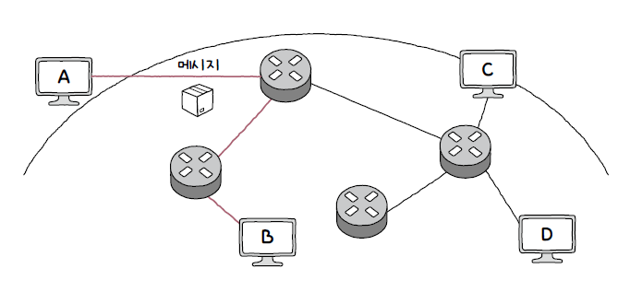
Chapter 01-2 네트워크 거시적으로 살펴보기(11)
회선 교환 네트워크에서 A와 B가 통신
메시지를 주고받기 전에 A와 B 사이를 연결하는 회선(붉은 선)을 설정해야 이 경로를 통해 메시지를 주고받을 수 있음

Slide 19
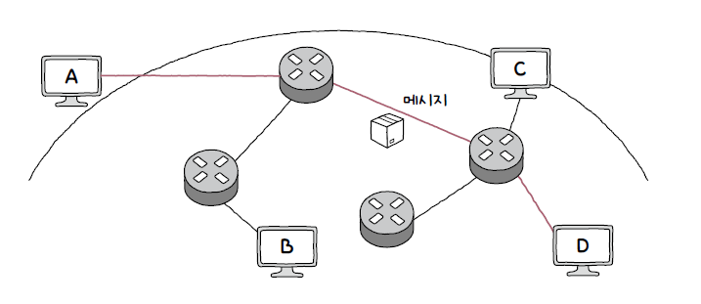
Chapter 01-2 네트워크 거시적으로 살펴보기(12)
A와 D가 통신
마찬가지로 메시지를 주고받기 전에 A와 D 사이의 회선(붉은 선)을 설정해야만 해당 경로로 메시지를 주고받을 수 있음

Slide 20
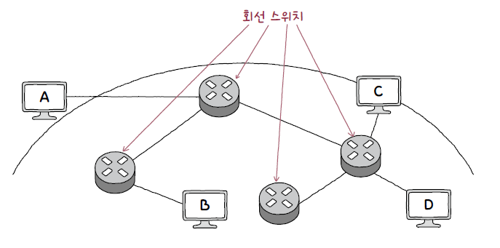
Chapter 01-2 네트워크 거시적으로 살펴보기(13)
회선 스위치
호스트 사이에 일대일 전송로를 확보하는 네트워크 장비

Slide 21
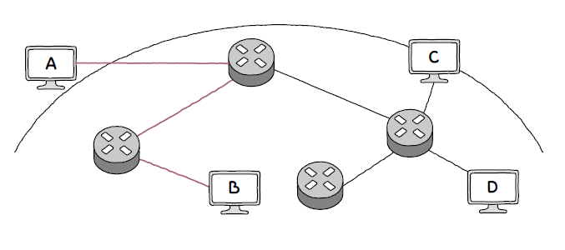
Chapter 01-2 네트워크 거시적으로 살펴보기(14)
회선의 이용 효율이 낮아질 수 있음
가능한 모든 회선에 끊임없이 메시지가 흐르고 있어야만 회선의 이용 효율이 높아짐
메시지를 주고받지 않으면서 회선을 점유하는 것은 낭비

Slide 22
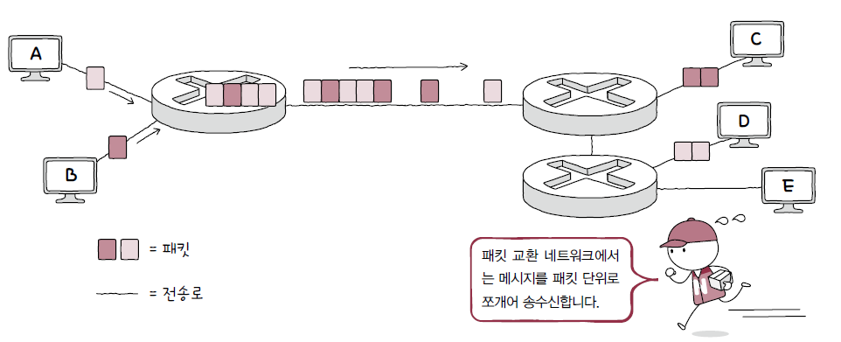
Chapter 01-2 네트워크 거시적으로 살펴보기(15)
패킷 교환 방식
패킷 교환(packet switching) 방식은 회선 교환 방식의 문제점을 해결한 방식
메시지를 패킷이라는 작은 단위로 쪼개어 전송
패킷(packet) - 패킷 교환 네트워크상에서 송수신되는 메시지의 단위
현대 인터넷은 대부분 패킷 교환 방식을 이용

Slide 23
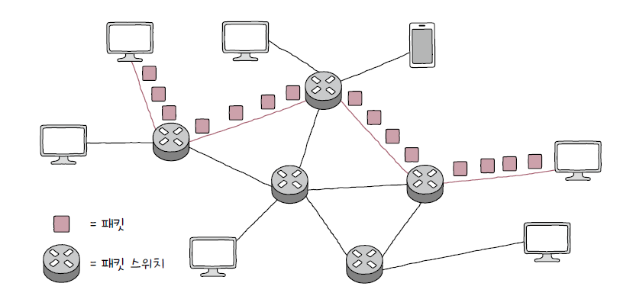
Chapter 01-2 네트워크 거시적으로 살펴보기(16)
패킷 스위치
패킷이 수신지까지 올바르게 도달할 수 있도록 최적의 경로를 결정하거나 패킷의 송수신지를 식별
라우터(router), 스위치(switch) 등

Slide 24
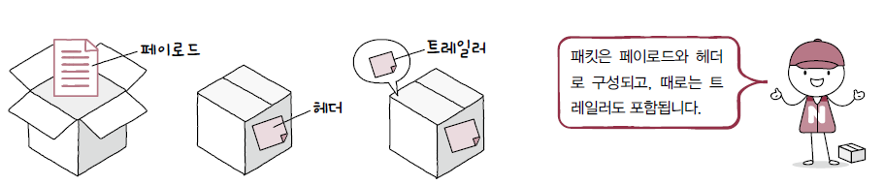
Chapter 01-2 네트워크 거시적으로 살펴보기(17)
패킷의 뜻 - 소포, 꾸러미(택배와 비슷한 개념)
패킷 | 택배
페이로드(payload) (전송하려는 데이터) | 물품
헤더(header)와 트레일러(trailer) (부가 정보 또는 제어 정보) | 택배 송장

Slide 25
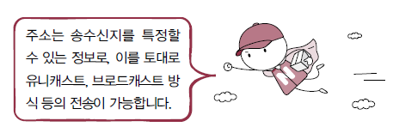
Chapter 01-2 네트워크 거시적으로 살펴보기(18)
좀 더 알아보기
주소와 송수신지 유형에 따른 전송 방식
주소(address)
패킷의 헤더에 담기는 대표적인 정보
송수신지를 특정하는 정보
IP 주소, MAC 주소
송수신지 유형별 전송 방식
유니캐스트(unicast)
가장 일반적인 형태의 송수신 방식
하나의 수신지에 메시지를 전송 - 송신지와 수신지가 일대일로 메시지를 주고받는 경우
브로드캐스트(broadcast)
자신을 제외한 네트워크상의 모든 호스트에게 전송하는 방식
브로드캐스트 도메인(broadcast domain) - 브로드캐스트가 전송되는 범위
멀티캐스트(multicast) - 네트워크 내의 동일 그룹에 속한 호스트에게만 전송
애니캐스트(anycast) - 네트워크 내의 동일 그룹에 속한 호스트 중 가장 가까운 호스트에게 전송

Slide 26
email: tegongkang@gmail.com
website: https://minchul.net
youtube: https://youtube.com/@kangminchul

